Slide 1
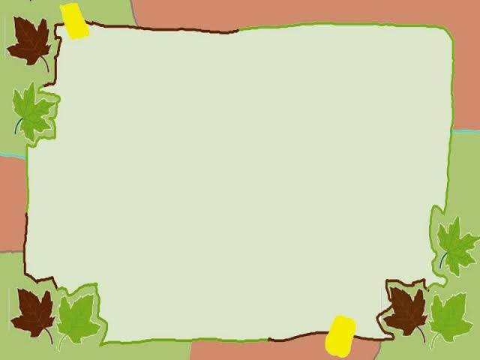
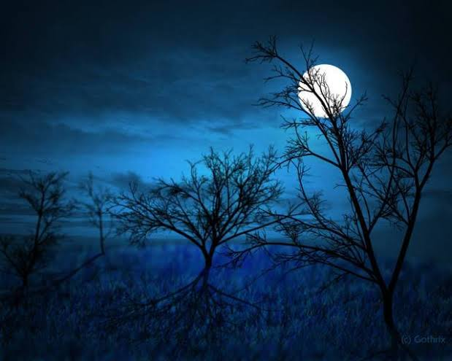
মাল্টিমিডিয়া ক্লাসে সবাইকে স্বাগতম

Slide 2
পরিচিতি
ইউনুস আলী
সহকারী শিক্ষক
ইটাখোলা সিনিয়র আলিম মাদ্রাসা
মাধবপুর,হবিগঞ্জ
মোবাইলঃ ০১৭৩৮০৯৬৯৮৫
১ম অধ্যায় ্‌্‌ ৩য় পরিচ্ছেদ

Slide 3
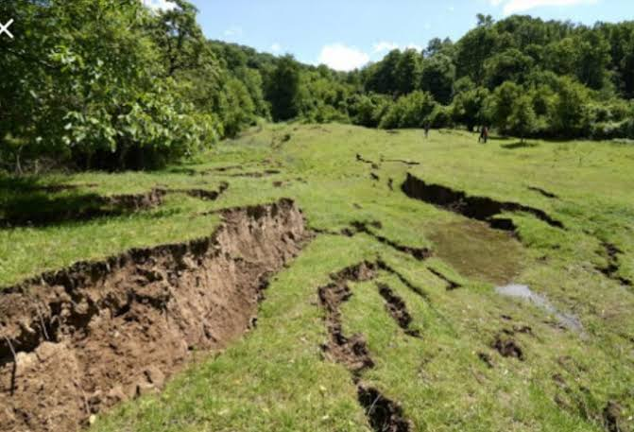
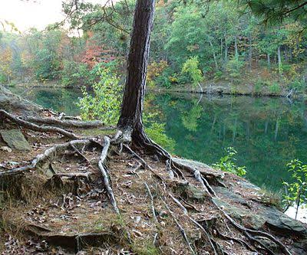
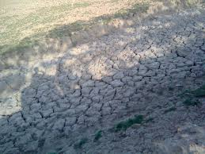
এখন আমরা কিছু চিত্র দেখবো এবং বলবো----

Slide 4
আজকের পাঠ
ভূমিক্ষয় ও ক্ষয়রোধ

Slide 5
পাঠ শেষে শিক্ষার্থীরা -
১। ভুমিক্ষয় কী তা বলতে পারবে
২। ভূমিক্ষয়ের প্রকার ভেদ বর্ননা করতে পারবে
৩। ভূমিক্ষয়ের ফলে যে ক্ষতি হয় তা ব্যাখ্যা করতে পারবে
৪। কী কী কারনে ভূমিক্ষয় হয় তা বলতে পারবে
৫। ভূমিক্ষয় থেকে রক্ষা পাওয়ার উপায় বলতে পারবে

Slide 6
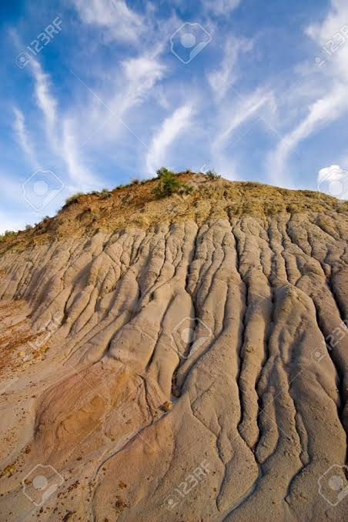
ভূমিক্ষয়

Slide 7
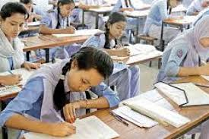
একক কাজ
ভূমিক্ষয় কী?

Slide 8
বিভিন্ন কারনে ভূপৃষ্টের উপরিভাগের মাটির কণা এক স্থান থেকে অন্য স্থানে চলে যাওয়াকেই ভূমিক্ষয় বলে

Slide 9
ভূমিক্ষয়ের প্রকারভেদ
প্রাকৃতিক ভূমিক্ষয়
মানুষ্য কর্তৃক ভূমিক্ষয়
বায়ুপ্রবাহজনিত ভূমিক্ষয়
বৃষ্টিপাতজনিত ভূমিক্ষয়
আস্তরণ ভূমিক্ষয়
রিল ভূমিক্ষয়
নালা ভূমিক্ষয়
নদীভাঙন

Slide 11
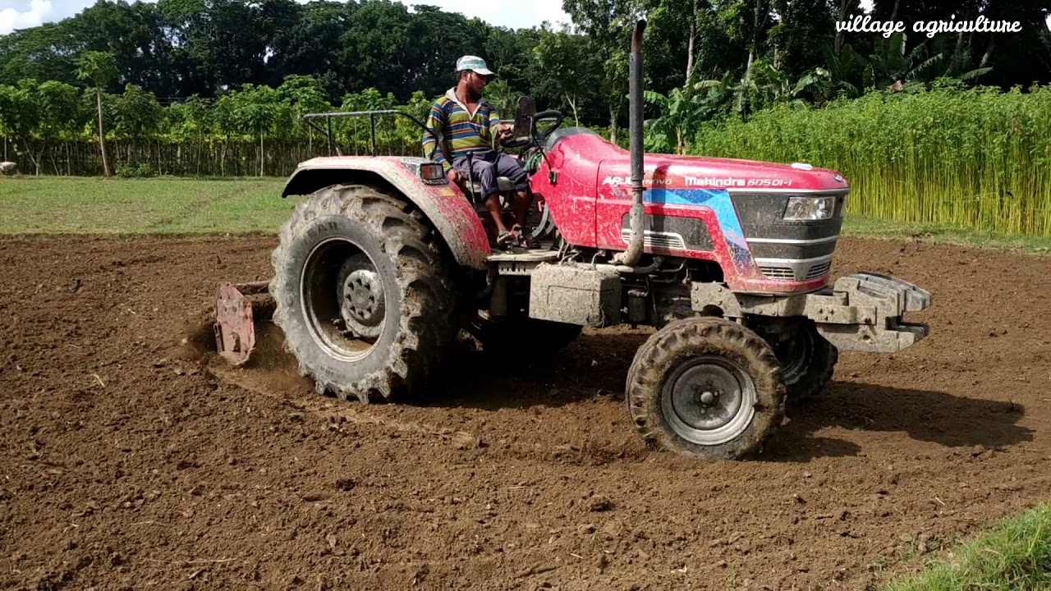
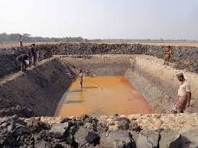
মানুষ্য কর্তৃক ভূমিক্ষয়
মানুষ প্রয়োজনে ভূমি কর্ষন, পুকুর খনন, গাছ কাটা, পশুপাখি পালন, পাহাড়ে জুম চাষ ইত্যাদি

Slide 13
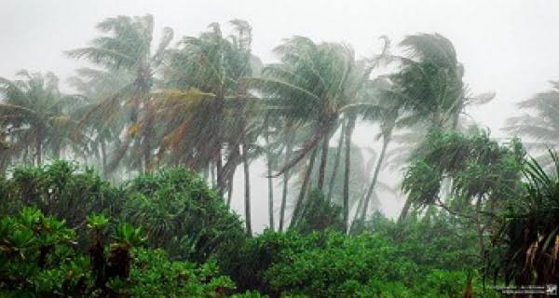
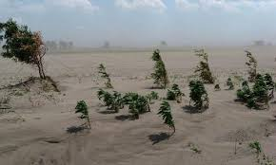
বায়ুপ্রবাহ জনিত ভূমিক্ষয়

Slide 14
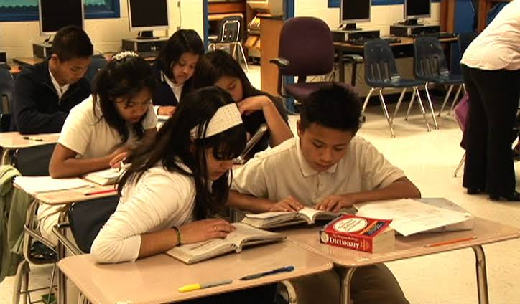
3
জোড়ায় কাজ
বায়ুপ্রবাহজনিত ভূমিক্ষয় ব্যাখ্যা করো

Slide 15
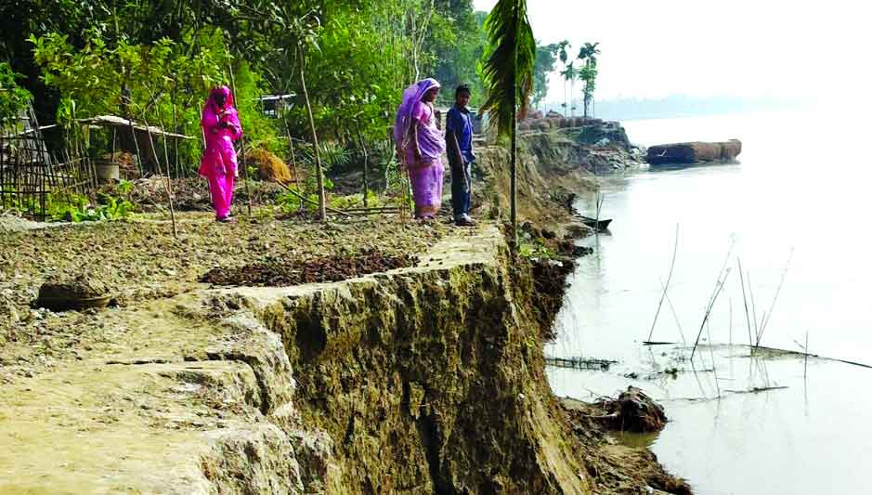
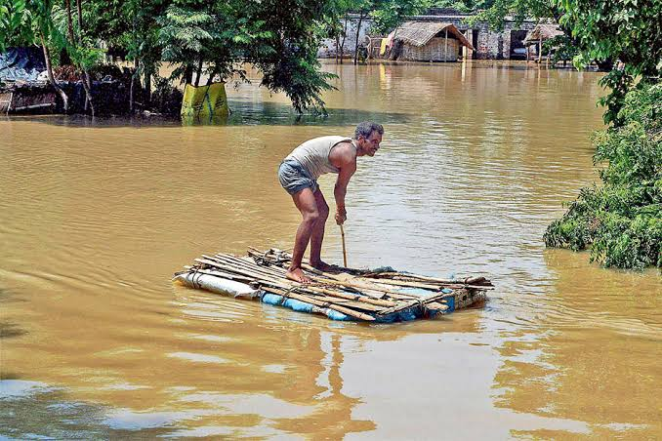
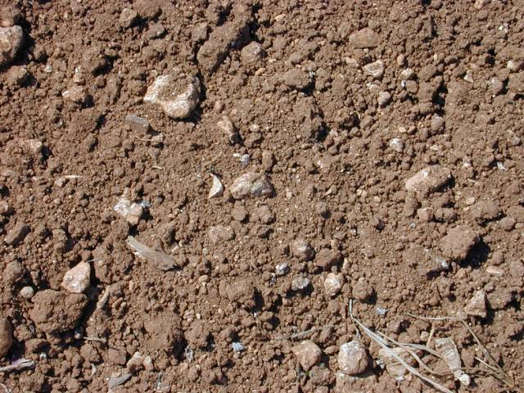
ভূমিক্ষয়ের ফলে ক্ষতি
মাটির উর্বরতা নষ্ট হয়
মাটিতে পুষ্টির অভাবে ফসলের বৃদ্ধিতে ব্যাঘাত ঘটে
নদী-নালা, খাল-বিল ভরাট হওয়ার কারণে বন্যা দেখা দেয়
নদী ভরাট হওয়ার কারণে নৌ চলাচল বিঘ্ন ঘটে

Slide 16
ভূমিক্ষয়ের কারণ
১। বৃষ্টপাত
২, ভূমির ঢাল
৩। মাটির প্রকৃতি
৪। শস্যের প্রকৃতি
৫। জমি চাষের পদ্ধতি
৬। নিবিড় চাষ
৭। বায়ু
৮। মানুষের কার্যাবলি।

Slide 18
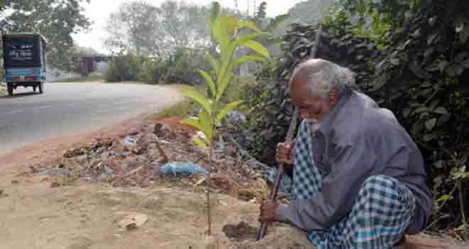
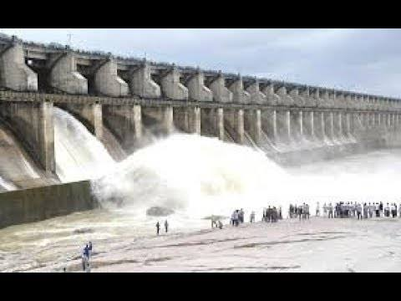
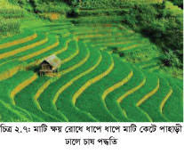
বেড়ি বাঁধ নির্মাণ
গাছ লাগানো
কন্টর পদ্ধতিতে চাষ

Slide 19
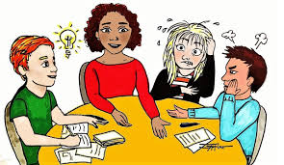
দলিয় কাজ
বৃষ্টপাতজনিত ভূমিক্ষয় বলতে কী বুঝ? ইহা কত প্রকার ও কী কী ?

Slide 20
মূল্যায়ন
১। ভূমিক্ষয় কত প্রকার ?
দুই প্রকার
২। দেশের উত্তর অঞ্চলে কখন বায়ুজনিত ভূমিক্ষয় দেখা যায়?
চৈত্র—বৈশাখ মাসে
৩। প্রাকৃতিক ভূমিক্ষয় কত প্রকার ?
দুই প্রকার
৪। ভূমিক্ষয়ের জন্য প্রকৃত দ্বায়ি কে ?
মানুষ নিজেই
৫। কন্টর পদ্ধতিতে চাষ কী ?
পাহাড়ের ঢালে আড়াআড়ি চাষ
৬। যে অঞ্চলে গাছপালা কম সে অঞ্চলে সাধারনত কোন ভূমিক্ষয় হয়ে থাকে?
বায়ুপ্রবাহ দ্বারা ভূমিক্ষয়

Slide 21
বাড়ির কাজ
তোমার নিজ এলাকার কৃষিজমি ক্ষয়ের কারণ এবং প্রতিকারের উপায় সম্পর্কে একটি প্রতিবেদন লেখ

Slide 22
ধন্যবাদ

